Slide 1
Magnety
Katylase
2023

Slide 2
Úvod - typy magnetických látek
Diamagnetické - mírně zeslabují magnetické pole (μ < 1)
např. Cu (měď), Zn (zinek), Hg (rtuť)
Paramagnetické - mírně zesilují mag. pole (μ > 1)
např. Al (hliník, Sn (cín), Cr (chrom), Pt (platina)
Feromagnetické - hodně zesilují mag. pole (μ >> 1)
magneticky tvrdé (lze je trvale zmagnetovat) → trvalé magnety
mag. měkké → elektromagnety
např. Fe, Co (kobalt), Ni (nikl), ferity (oxidy železa)

Slide 3
Druhy magnetů podle materiálu
Feritové magnety
AlNiCo slitiny
SmCo (samariové) magnety
Neodymové (FeNdB) magnety
Kompozitní magnety

Slide 4
Feritové magnety
nejrozšířenější typ magnetů
tvrdé, křehké, relativně nízká magnetická síla, ale odolné proti teplotě a odmagnetování
chem. složení: cca 86 % Fe₂O₃ a cca 14 % BaO nebo SrO
využití: magnety na nástěnku,reproduktory, hračky, senzory polohy…

Slide 5
AlNiCo magnety
tvrdé, odolné proti teplotě i mechanickému poškození
nejvyšší magnetická energie a odolnost proti odmagnetování (kromě magnetů ze vzácných zemin - Nd,Sm)
využití: generátory, reproduktory, měřicí přístroje

Slide 6
Samariové magnety
chemické složení: samarium a kobalt (poměr SmCo₅ nebo Sm₂Co₁₇)
tvrdé, relativně křehké
nižší mag. energie než Nd, vysoká teplotní odolnost (300°C!), nepodléhají korozi
Využití: elektromotory, generátory, dynama…

Slide 7
Neodymové magnety
chem. složení: Nd₂Fe₁₄B, mohou ale obsahovat i prvky jako Pr a Dy
nejvyšší mag. energie, mohou mít malé rozměry (“malé, ale drží”)
využití: systémy proti krádežím v obchodech, automobily, hračky, kuchyňské stroje, pračky, myčky, náramkové hodinky, výpočetní technika

Slide 8
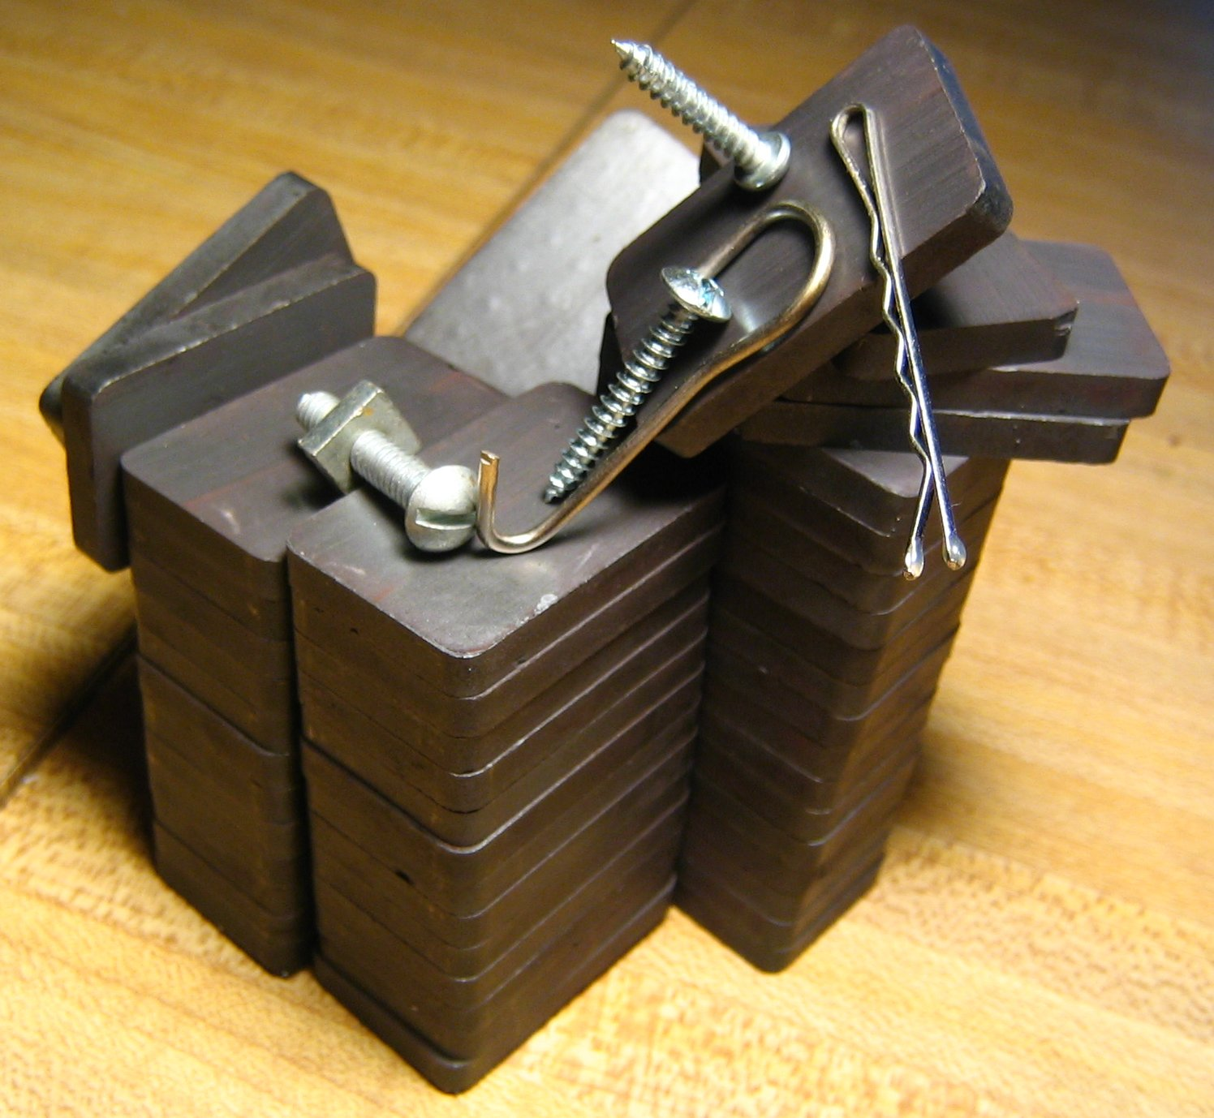
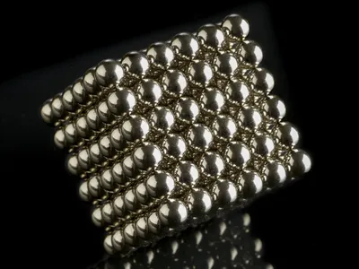
Typy magnetů
ferit
neodym

Slide 9
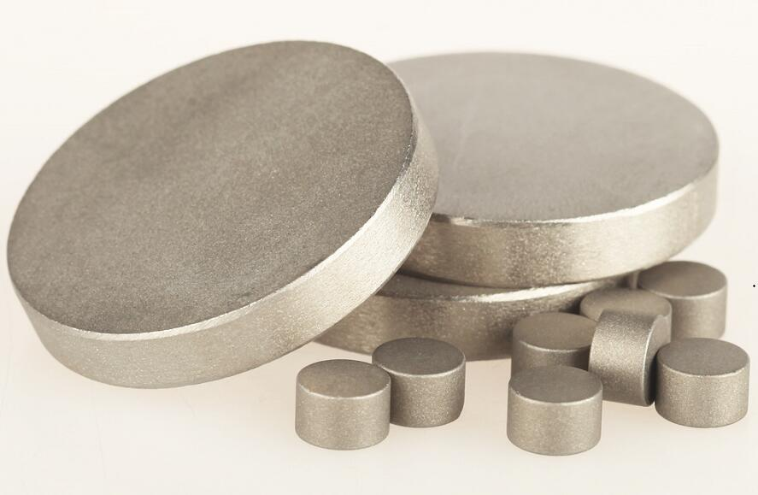
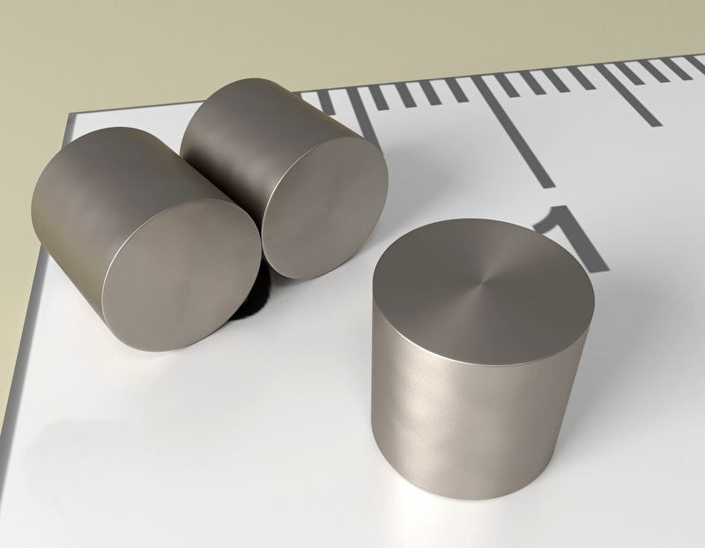
Typy magnetů 2
SmCo
AlNiCo

Slide 10
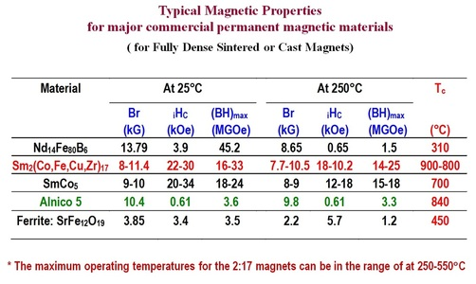

Slide 11
Magnetické kompozity
obvykle směs feromagnetického prášku + pojiva
vlastnosti závislé na druhu prášku
TYPY:
Bakelitový ferit – ferit slisovaný s formaldehydovou pryskyřicí
Polyetylenferit (pefer) – větvený PE + feritový prach
magnetické pryže - pryž (guma) s přidaným magnetickým práškem
využití: magnetické zámky, membrány reproduktorů, korekce barev barevných obrazovek, laky a lepidla

Slide 12
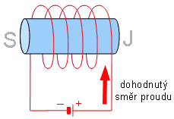
Elektromagnet
cívka s jádrem z magneticky měkké oceli
při průchodu proudu cívkou vytváří přechodné (dočasné) magnetické pole
čím větší proud a počet závitů → větší mag. pole

Slide 13
Využití elektromagnetů
stykače, jističe - regulace elektrických obvodů
třídění kovového odpadu
mag./nemagnetické kovy
domovní zvonky

Slide 14
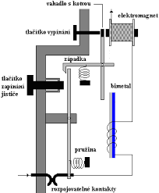

Slide 15
Magnetické zajímavosti
Nejsilnější magnetické pole mají tzv. Bitterovy solenoidy (45 tesla, pro srovnání mag. pole Země 25 - 65 μT)
Největší magnety na světě jsou cívky detektoru ATLAS v CERNu (25m dlouhé, 5m široké
existují magnetické kapaliny (ferrofluid)

Slide 16
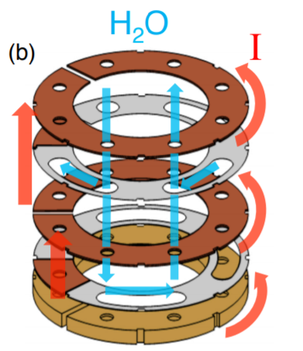
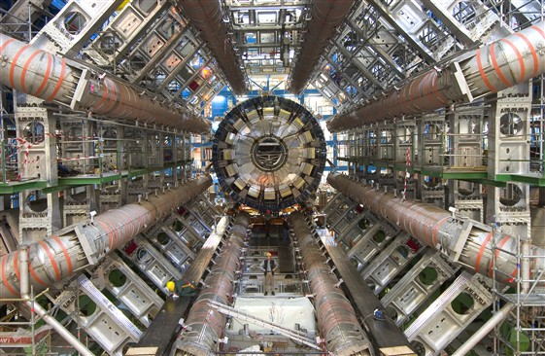

Slide 17
Zdroje
https://publi.cz/books/353/07.html
https://www.abcmagnet.cz/cs/o-magnetech/druhy-magnetu
http://fyzweb.cz/materialy/bizarni_kramy/mag1.php

